Slide 1
Eccezioni
Introduzione

Slide 2
Le eccezioni in Java
Exception handling: insieme di costrutti e regole sintattiche e semantiche presenti nel linguaggio allo scopo di rendere più semplice, chiara e sicura la gestione di eventuali situazioni anomale che si possono verificare durante l'esecuzione di un programma;
Le eccezioni vengono lanciate da una istruzione e possono essere raccolte e gestite da altre parti del programma;
Un’eccezione in Java è un oggetto che descrive una situazione anomala o di errore recuperabile;
Un errore in Java è un oggetto che rappresenta una situazione non recuperabile e da non gestire;
Tutte le eccezioni e gli errori ereditano dalla classe Throwable.

Slide 3
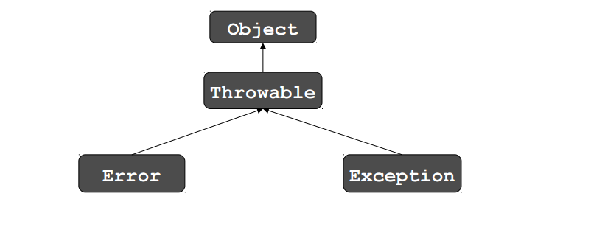
La gerarchia di classe delle eccezioni

Slide 4
Gestire l’eccezioni
Java ha un insieme predefinito di eccezioni che possono accadere durante l’esecuzione di un programma
3 modi di gestire l’eccezioni: •
Ignorarle
Gestirle quando avvengono
Gestirle altrove nel programma
La scelta del modo di gestire gli eventi anomali o eccezionali è un’importante caratteristica del disegno del programma

Slide 5
Ignorare l’eccezioni
Se un’eccezione è ignorata da un programma, questo terminerà producendo un messaggio opportuno
Il messaggio mostra la traccia dello stack delle chiamate dei metodi con l’indicazione:
dell’errore
della linea in cui l’eccezione si è verificata
dellle chiamate di metodi che hanno portato all’eccezione

Slide 6
Esempi
L'istruzione double c = 7 / 0 genera l’eccezione java.lang.ArithmeticException: / by zero at ....(....java:27) Exception in thread "main" Process Exit...
L'istruzione array[15] = 3 può generare l’eccezione java.lang.ArrayIndexOutOfBoundsException at ...(....java:30) Exception in thread "main" Process Exit...

Slide 7
Gestire l’eccezioni
Si inserisce la linea di codice (o le linee di codice) che potrebbe generare l’eccezione all'interno di un blocco try.
Un blocco try è seguito da una o più clausole catch, che contengono il codice per gestire l’eccezione
Ogni clausola catch è associata ad un tipo d’eccezione e viene chiamata exception handler
Quando si solleva un’eccezione, l'esecuzione delle istruzioni del blocco try si interrompe e si esegue la prima clausola catch che corrisponde al tipo d’eccezione sollevata
Gestita l'eccezione, o terminato correttamente il codice del blocco try, si esegue la prima istruzione dopo il blocco try … catch.

Slide 8
L’istruzione try … catch
try {
blocco_1 (blocco di codice che può generare eccezione) /* operazione critica che può sollevare eccezioni */
} catch (tipo_eccezione1 identificatore) {
blocco_2 (gestisce l'eccezione di tipo 1) /* gestione dell’eccezione */
} catch (tipo_eccezione2 identificatore) {
blocco 3 (gestisce l'eccezione di tipo 2)
} ...

Slide 9
Propagazione dell’eccezioni
Se l’eccezione non viene intercettata e gestita dove si verifica, si propaga attraverso la gerarchia delle chiamate di metodi (ovvero lo stack dei record di attivazione)
Vengono chiusi tutti i record di attivazione fino ad incontrare un blocco try … catch che gestisca l'eccezione

Slide 10
Classificazione dell’eccezioni
Le eccezioni possono essere:
Controllate
dovute a eventi esterni al programma, es: cercare di accedere ad un file inesistente
si chiamano controllate perché il compilatore controlla che vengano esplicitamente indicate e intercettate
non controllate
dovute al programma e che potrebbero essere evitate

Slide 11
Eccezioni controllate
Handle or declare: un’eccezione controllata deve essere raccolta da un metodo in una clausola catch o deve essere nella lista delle clausole throws di ciascun metodo che possa lanciare l’eccezione o propagarla
La clausola throws deve essere dichiarata nell’intestazione del metodo, es:
public static int leggiFile(BufferedReader br) throws java.io.IOException {
Il compilatore segnala se un’eccezione controllata non viene gestita propriamente

Slide 12
Eccezioni non controllate
Non richiedono una gestione esplicita con la clausola throws
Discendono da RuntimeException o da una sua classe discendente
Tutte le altre sono controllate

Slide 13
Propagazione e gestione dell’eccezioni controllate
Un metodo che può sollevare un eccezione controllata deve dichiararlo con la clausola throws
A sua volta un metodo che lo richiama deve intercettarla o dichiararla, cioè deve:
gestire l’eccezione con try … catch oppure
dichiarare a sua volta che potrà sollevare l’eccezione nella clausola throws

Slide 14
Errori
Gli errori sono simili alle eccezioni RuntimeException o ai suoi discendenti
Gli errori non devono essere controllati
Gli errori non richiedono una clausola throws

Slide 15
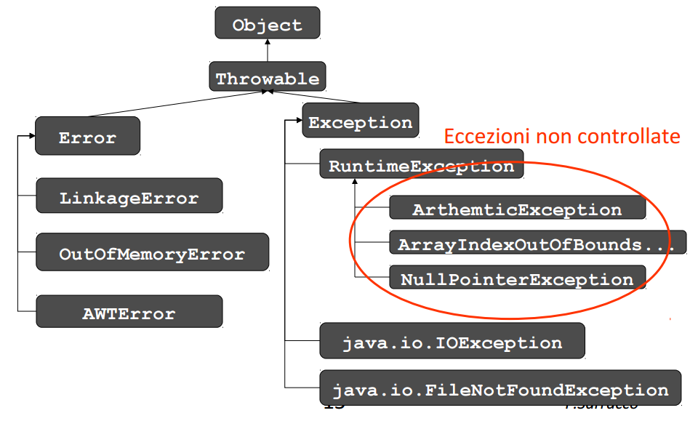
La gerarchia di classe delle eccezioni

Slide 16
Generazione di eccezioni: l’istruzione throw
Un codice può segnalare una anomalia sollevando una specifica eccezione tramite l’istruzione throw
Esempio: throw new IllegalArgumentException( “Errore nei parametri”);
Solitamente un’istruzione throw è inclusa in un’istruzione if che valuta una condizione per verificare se deve essere sollevata l’eccezione

Slide 17
Nuove definizioni d’eccezione
È possibile definire nuove classi che estendono la gerarchia precedente. 2 possibilità:
discendono da RuntimeException e quindi non sono controllate
discendono da Exception e quindi sono controllate
I metodi che le lanciano dovranno dichiararlo nell’intestazione con la clausola throws

Slide 18
La clausola finally
Un’istruzione try può essere seguita da una clausola finally opzionale
Le istruzioni della clausola finally vengono sempre eseguite:
Se non viene sollevata nessuna eccezione, vengono eseguite dopo che si è concluso il blocco try
Se si verifica un’eccezione, vengono eseguite dopo le istruzioni della clausola catch appropriata

Slide 19
Stampa dello stack
La classe Throwable contiene il metodo printStackTrace() che stampa la traccia dello stack nel momento in cui si è verificata l'eccezione.
Utile per diagnosticare l'eccezione senza terminare il programma:
try {
...
} catch (Exception e) {
e.printStackTrace();
}

Slide 20
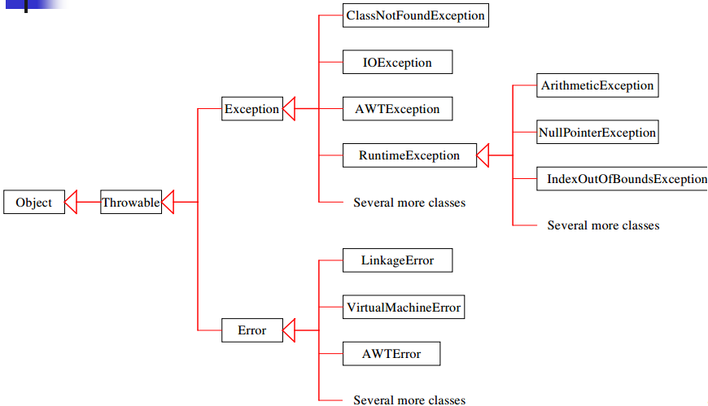
Tipi di eccezioni

